Slide 1
Seinen Augen Trauen –
Bilder lesen als elementare Kulturtechnik
Universität Innsbruck, School of Education
Christian Kraler, christian.kraler@uibk.ac.at
Institut für Visuelle Bildung, www.visbild.com
Angelika Jung, angelika.jung@visbild.com

Slide 2
Ad 1 Ad 2 A 3
Darüber spreche ich heute
Ad 1. Kann man seinen Augen (ver-)trauen?
Ad 2. Kann man Bilder „lesen“?
Ad 3. Elementare Kulturtechnik? (lesen / schreiben / rechnen...)
Christian Kraler Universität Innsbruck School of Education christian.kraler@uibk.ac.at

Slide 3
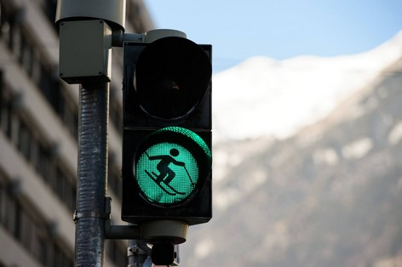
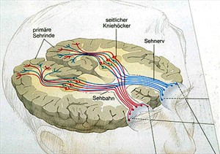
Ad 1 Ad 2 A 3
Ad 1) Kann man den eigenen Augen (ver-)trauen?
Visuelle Wahrnehmung von optischen Reizen (elektromagnetisches Spektrum) wie Helligkeit, Farbe, Kontrast, Linien, Form und Gestalt, Bewegung und Räumlichkeit; zuständige Sinnesorgan: Auge.
Das visuelle System umfasst das Auge mit Netzhaut (Retina), den Sehnerv, Teile des Thalamus und des Hirnstamms sowie die Sehrinde.
Christian Kraler Universität Innsbruck School of Education christian.kraler@uibk.ac.at

Slide 4


Ad 1 Ad 2 A 3
Ad 1) Kann man den eigenen Augen (ver-)trauen?
Komplexe Verarbeitung der optischen Informationen im Gehirn liefert
individuelles Ergebnis (Selektion, Erinnerung, Emotion, …)
subjektive Wahrnehmung
Sinnesempfindung kein 1:1 Abbild der Realität & Problematik der Erinnerung
~> Philosophie (Erkenntnistheorie, Ontologie), Psychologie, Medizin, …
Antwort: Nein, man kann den eigenen Augen nicht trauen
Christian Kraler Universität Innsbruck School of Education christian.kraler@uibk.ac.at

Slide 5
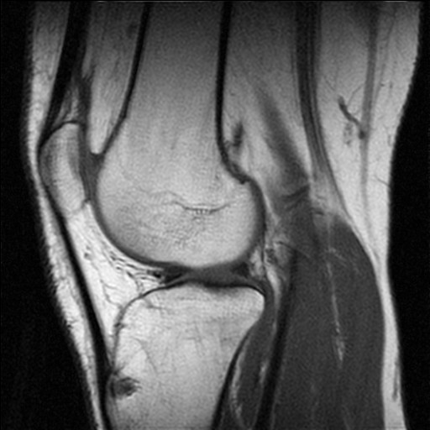
Ad 1 Ad 2 A 3
Ad 1) Kann man den eigenen Augen (ver-)trauen?
Antwort 1: Nein, man kann den eigenen Augen nicht trauen
… bezogen auf einen binär (wahr/falsch) orientierte an naturwissenschaftlich-objektivistisch Kategorien ausge-
richteten Zugang.
… der seine Berechtigung hat!
ABER:
Das visuelle System umfasst das Auge mit Netzhaut (Retina), den Sehnerv, Teile des Thalamus und des Hirnstamms sowie die Sehrinde.
kognitive (Erinnerung!)
affektiv-emotionale
körperliche
Aspekte des „Sehens“
Christian Kraler Universität Innsbruck School of Education christian.kraler@uibk.ac.at

Slide 6
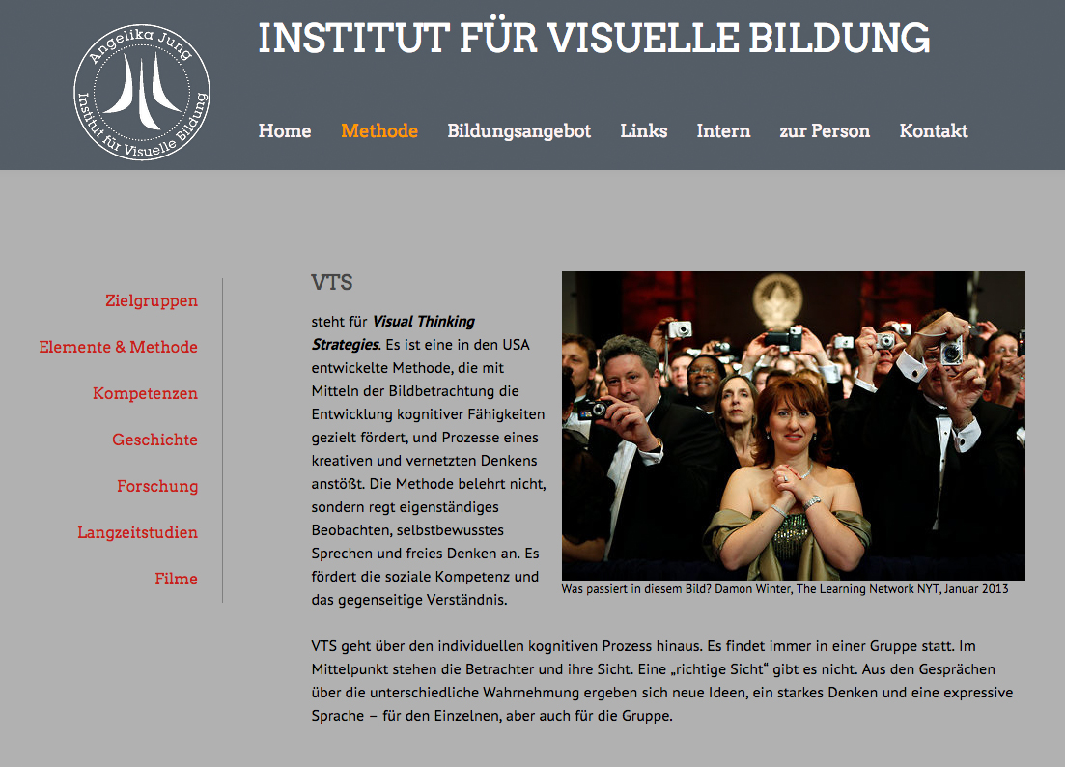
Ad 1 Ad 2 A 3
Ad 1) Kann man den eigenen Augen (ver-)trauen?
Antwort: Ja, man kann den eigenen Augen trauen,
man sollte den eigenen Augen vertrauen
„VTS“
1970s: Abigail Housen
Stufenkonzept visueller Wahrnehmung
Wahrnehmungsprozess lässt sich geordnet rekonstruieren
~> kognitivistisch-konstruktivistisches Lernkonzept
Sehen: Sinnessystem für Wahrnehmung
sehen, um
sich selbst (Innenwelt) und
„die Welt“ (Außenwelt)
wahrnehmen zu können.
Christian Kraler Universität Innsbruck School of Education christian.kraler@uibk.ac.at

Slide 7


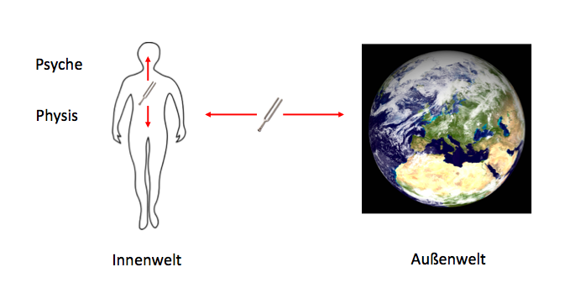
Ad 1 Ad 2 A 3
Ad 1) Kann man den eigenen Augen (ver-)trauen?
Sehen als Resonanzsystem, um
mit Welt und
mit sich
in Beziehung zu sein (vgl. Niklas Luhmann, Hartmut Rosa, Eugene Gendlin)
Christian Kraler Universität Innsbruck School of Education christian.kraler@uibk.ac.at

Slide 8

Ad 1 Ad 2 A 3
Ad 1) Kann man den eigenen Augen (ver-)trauen?
Feld: formale Bildung - Schule
beobachten – beschreiben – interpretieren – bewerten
beobachten | beschreiben |  | interpretieren
objektiv |  | subjektiv
Visualität als zentrales Moment des bildungswissenschaftlichen Feldes (Formale Bildung, Pädagogik)
Christian Kraler Universität Innsbruck School of Education christian.kraler@uibk.ac.at

Slide 9
Ad 1 Ad 2 A 3
Ad 2) Kann man Bilder lesen?
Wir bewegen uns im Reflexionsblindflug durch
eine sich beschleunigende Bilderwelt
elementare visuelle Literalität tut not …
Potenzial von Bildern wird im Rahmen formaler
Bildung unzureichend realisiert
Christian Kraler Universität Innsbruck School of Education christian.kraler@uibk.ac.at

Slide 10
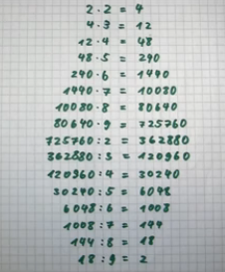


Ad 1 Ad 2 A 3
Ad 3) ....elementare Kulturtechnik?
Bildung – elementare Kulturtechniken:
Rechnen Lesen Schreiben
funktionaler Analphabetismus (300.000 - 1.000.000)?
sinnerfassendes Lesen (mind. 500.000)?
Dyskalkulie (xxx) ?
Christian Kraler Universität Innsbruck School of Education christian.kraler@uibk.ac.at

Slide 11
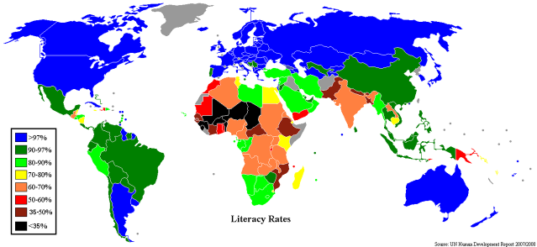
Ad 1 Ad 2 A 3
Alphabetisierungsrate
Christian Kraler Universität Innsbruck School of Education christian.kraler@uibk.ac.at

Slide 12
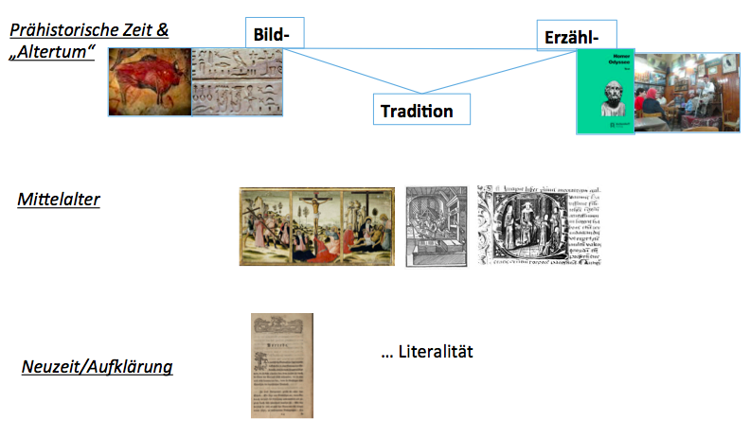
Ad 1 Ad 2 A 3
Christian Kraler Universität Innsbruck School of Education christian.kraler@uibk.ac.at

Slide 13

Ad 1 Ad 2 A 3
Literalität
Allgemeine Alphabetisierung
allgemeine Schulpflicht (18. Jh)
- Lesen und Denken verändern sich
wissenschaftliche Methodik setzte sich gegen das mittelalterliche
Denken in Bildern und Metaphern durch
Linearisierung, Uniformität, Normierung,
Standardisierung
Bildung, Bildungsbürgertum
… Sprache & Literalität als Leitmedium
Christian Kraler Universität Innsbruck School of Education christian.kraler@uibk.ac.at

Slide 14
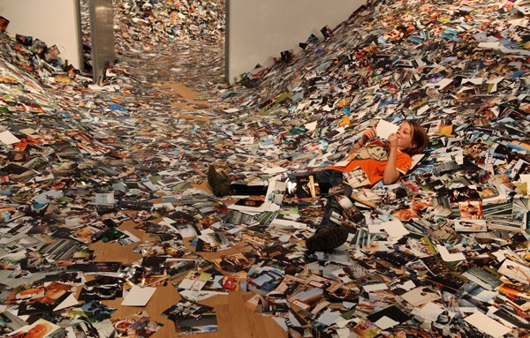
Ad 1 Ad 2 A 3
http://de.engadget.com/2011/11/15/foto-uploads-auf-flickr-fullen-auf-papier-abgezogen-nach-drei-st/
Erik Kessler (Foam Gallery, Amsterdam)
Christian Kraler Universität Innsbruck School of Education christian.kraler@uibk.ac.at

Slide 15
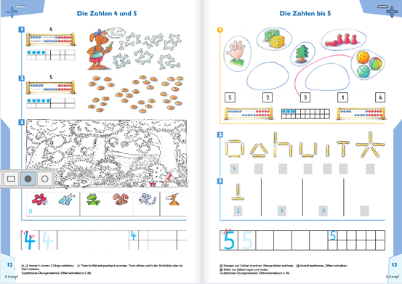

Ad 1 Ad 2 A 3
Formale Bildung
Curricula
didaktisches Dreieck
räumliche Konfiguration
Zertifizierung
Rollen
Rituale
…
Lesen – Schreiben – Rechnen
auf unterschiedlichen Abstraktionsniveaus
„Bild“ i.d.R. als Hilfsmittel (Mind Map, Grafik, Diagramm, …)
Bsp.: Mathematik-Buch
vs.
Christian Kraler Universität Innsbruck School of Education christian.kraler@uibk.ac.at

Slide 16
Ad 1 Ad 2 A 3
Frage: „Bildlesekompetenz“ als elementare Kulturtechnik?
d.h. „Lesen“ von Bildern in einer primär optisch medialisierten Welt als basale Kompetenz?
→ ikonographische
„Metakognitionsanalphabeten“
→ welche Medienpädagogik unterstützt hier?
→ welche Methoden unterstützen hierbei?
Christian Kraler Universität Innsbruck School of Education christian.kraler@uibk.ac.at

Slide 17
Ad 1 Ad 2 A 3
Potenzialanalyse und didaktische Rahmung
(formale Bildungsstrukturen)
- vom Lehren zum Lernen (OECD)
Potenzial des Bildes
→ im Zeitalter der Visualisierung
→ als didaktisches Medium (über den konkreten Inhalt hinaus)
→ … im methodischen Kontext
Diagnostik-Individualisierung-Personalisierung des Lernens
→ Rekonfiguration des didaktischen Dreiecks
Expansive Lernprozesse (Holzkamp 1995)
Antizipative Lern- und Entwicklungsaufgaben
(Havighurst 1972)
Frage der Widerständigkeit (z.B. Mayer-Drawe 2008)
Inhalt
Lehrende/r
Lernende/r
Christian Kraler Universität Innsbruck School of Education christian.kraler@uibk.ac.at

Slide 18
Ad 1 Ad 2 A 3
Personale Lernprozesse
Teachable moment (Havighurst 1956, Montessori, …)
im Rahmen formaler Bildung
Freiraum (≠Schonraum):
* deutungsfreier Raum (als Initiale)
* Resonanzphänomene (affektiv/emotional, kognitiv, performativ, „Flow“)
Entschleunigung/Innehalten
Dialog (innerer und äußerer)
* Heureka/Aha-Erlebnisse
klares Methodisches Vorgehen, ritualisierter/strukturierter Kontext (Wiederholung)
zielgerichtete Entwicklung (Prozessstruktur)
inhaltliche Ergebnisoffenheit und grundsätzliche thematisch-curriculare Vorgabe
Personales und gruppenbezogenes Moment
Christian Kraler Universität Innsbruck School of Education christian.kraler@uibk.ac.at

Slide 19
Ad 1 Ad 2 A 3
Potenzial
strukturell:
methodisch elaboriert, schulisch bewährt
klares didaktisches Konzept
VTS-Ausbildung
inhaltlich:
Bild- und Medienkompetenz
Sprachliche- und kognitive Entwicklung
Migration
Inklusive Pädagogik (Intgration)
Gruppendynamik
Christian Kraler Universität Innsbruck School of Education christian.kraler@uibk.ac.at

Slide 20
Seinen Augen trauen.....
Visual Thinking Strategies

Slide 21
VTS Technik Ergebnisse Ausbildung
Darüber spreche ich heute
Was ist Visual Thinking Strategies (VTS)?
Die Technik
Anwendung
Die Ergebnisse
Die Ausbildung
Angelika Jung Institut für Visuelle Bildung www.visbild.com

Slide 22
VTS Technik Ergebnisse Ausbildung
Was ist VTS?
→ Eine Methode der Bildbetrachtung (USA – Housen/Yenawine)
→ Schafft Erfahrungen
Erfordert keine speziellen Vorkenntnisse
(leveling the playground)
Ein Instrument zur eigenständigen Nutzung
→ Der VTS-Experte fungiert als Moderator
Angelika Jung Institut für Visuelle Bildung www.visbild.com

Slide 23
VTS Technik Ergebnisse Ausbildung
Wie funktioniert VTS?
Voraussetzung für eine VTS-Diskussion:
→ ein Bild / Kunstwerk
→ ein Moderator
→ eine Gruppe von Menschen
→ ein Moment der Ruhe
Angelika Jung Institut für Visuelle Bildung www.visbild.com

Slide 24
VTS Technik Ergebnisse Ausbildung
Die drei Kernfragen von VTS
Frage 1
Was passiert in diesem Bild?
Frage 2
Was sehen Sie, dass Sie das sagen können?
Frage 3
Was kann mann sonst noch finden?
Angelika Jung Institut für Visuelle Bildung www.visbild.com

Slide 25
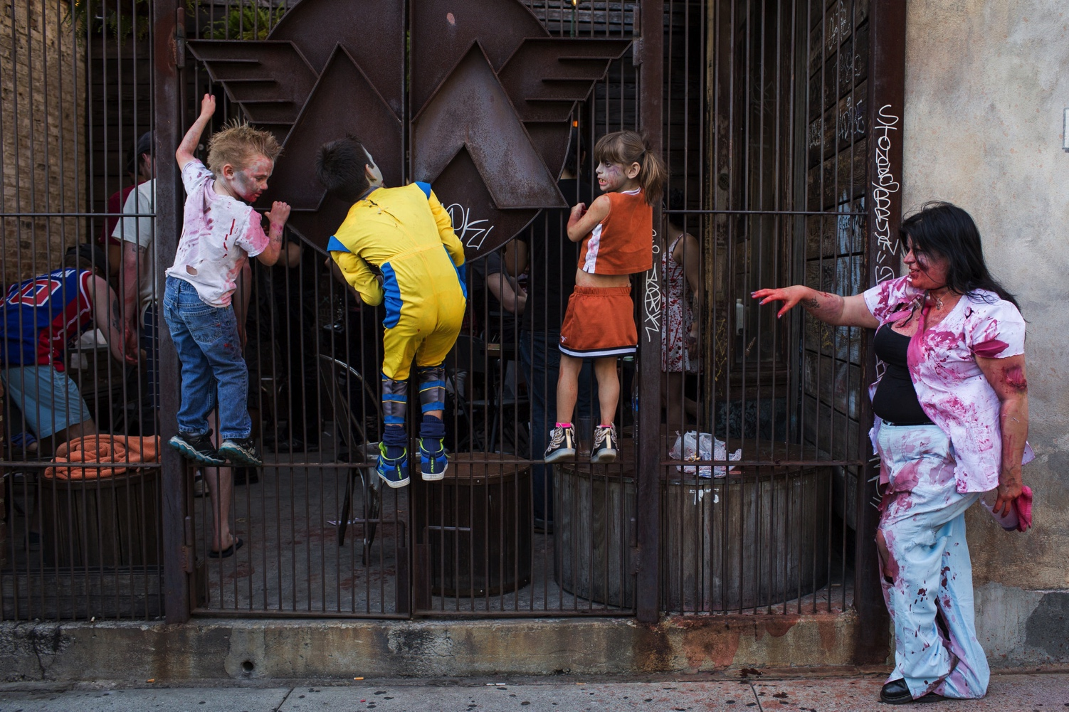

Slide 26
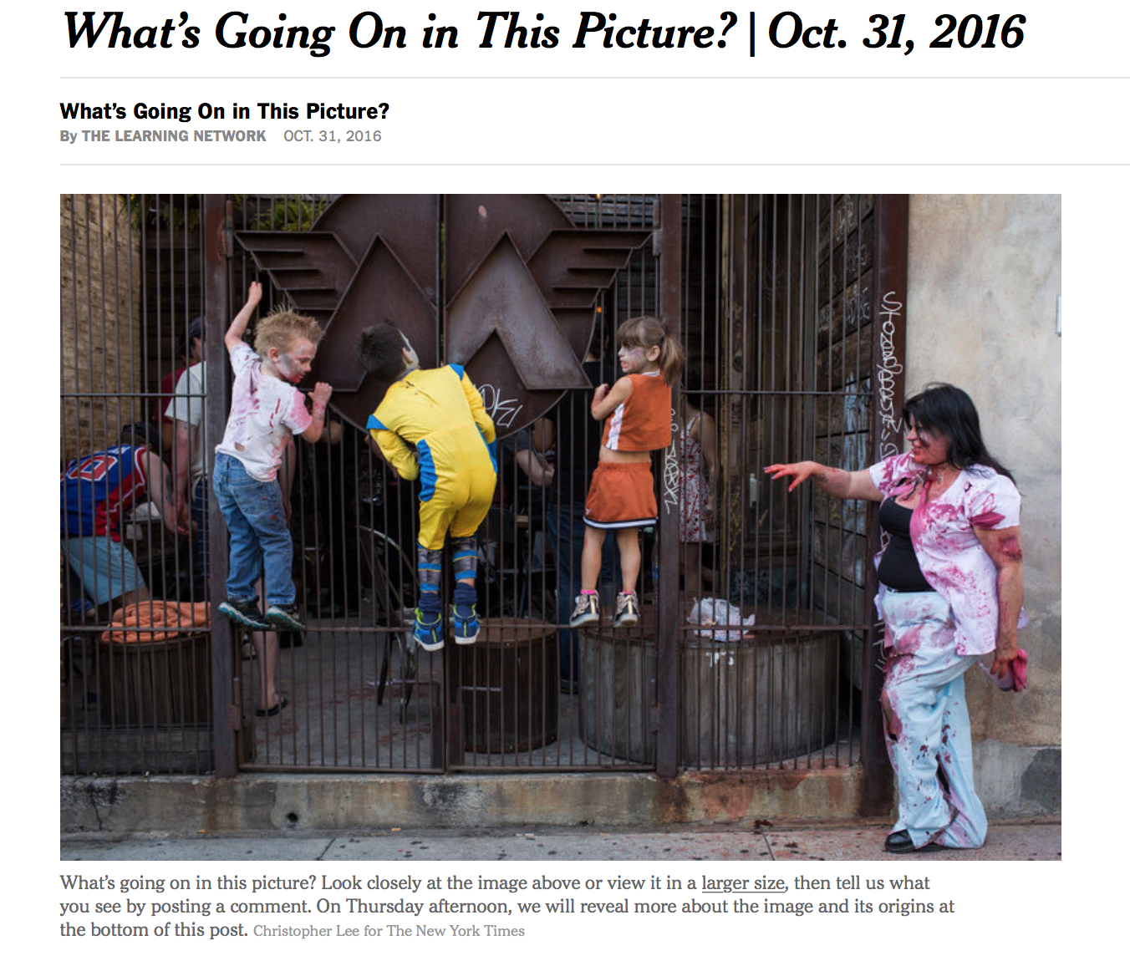

Slide 27
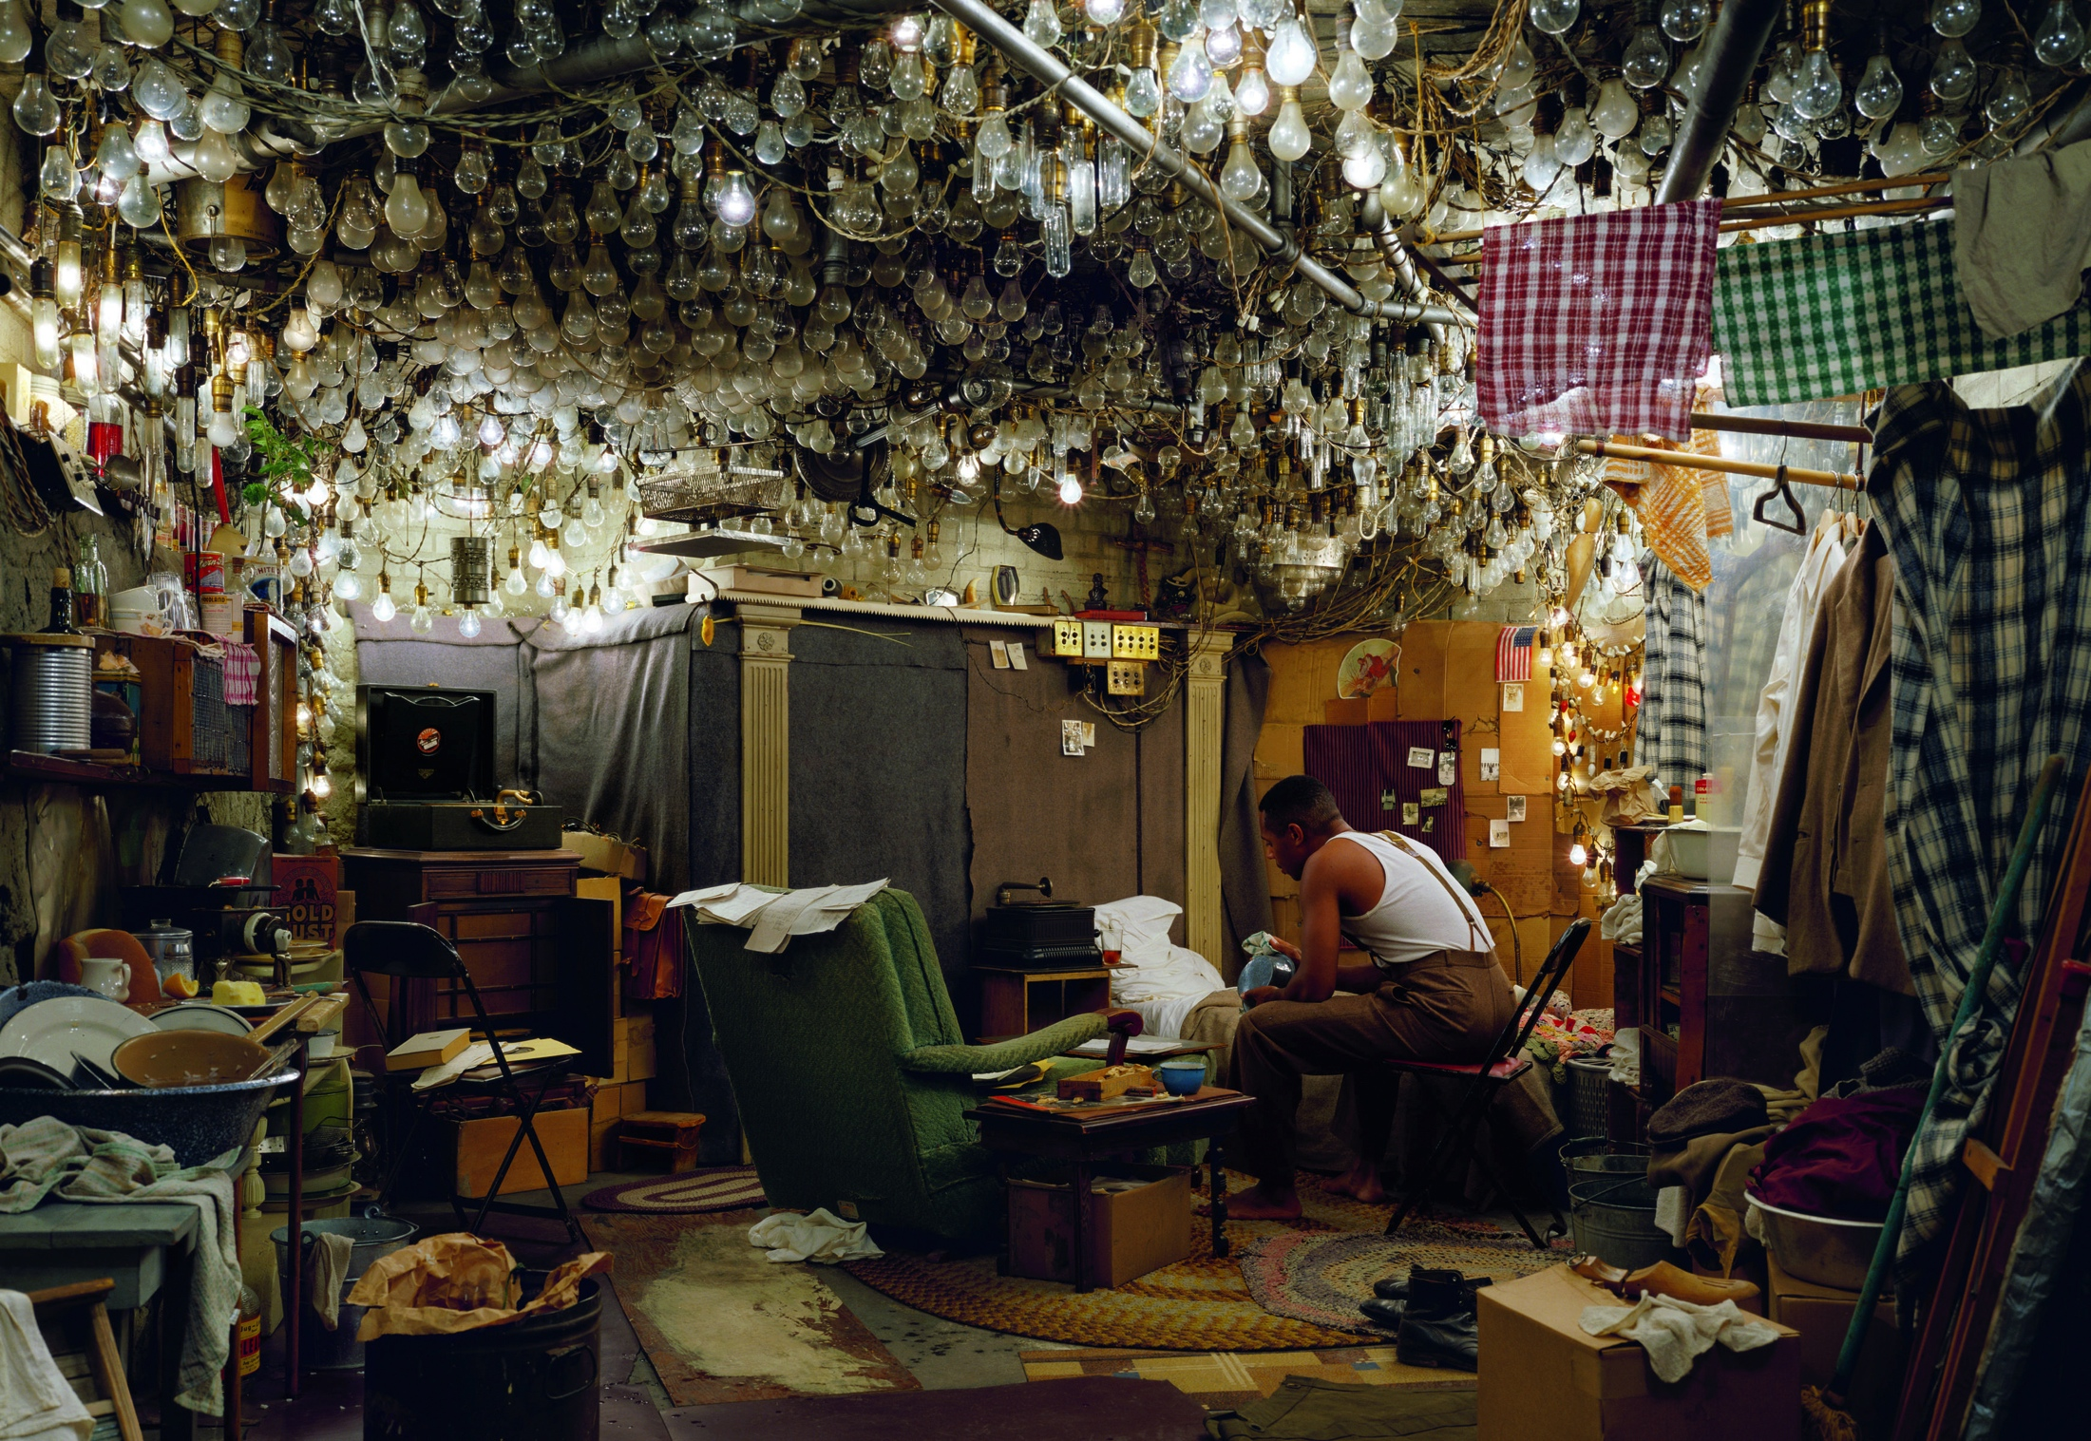

Slide 28
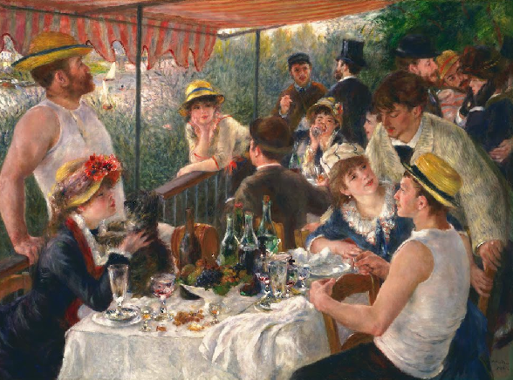

Slide 29
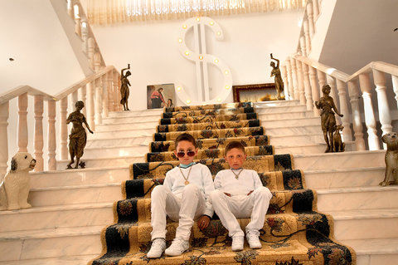

Slide 30
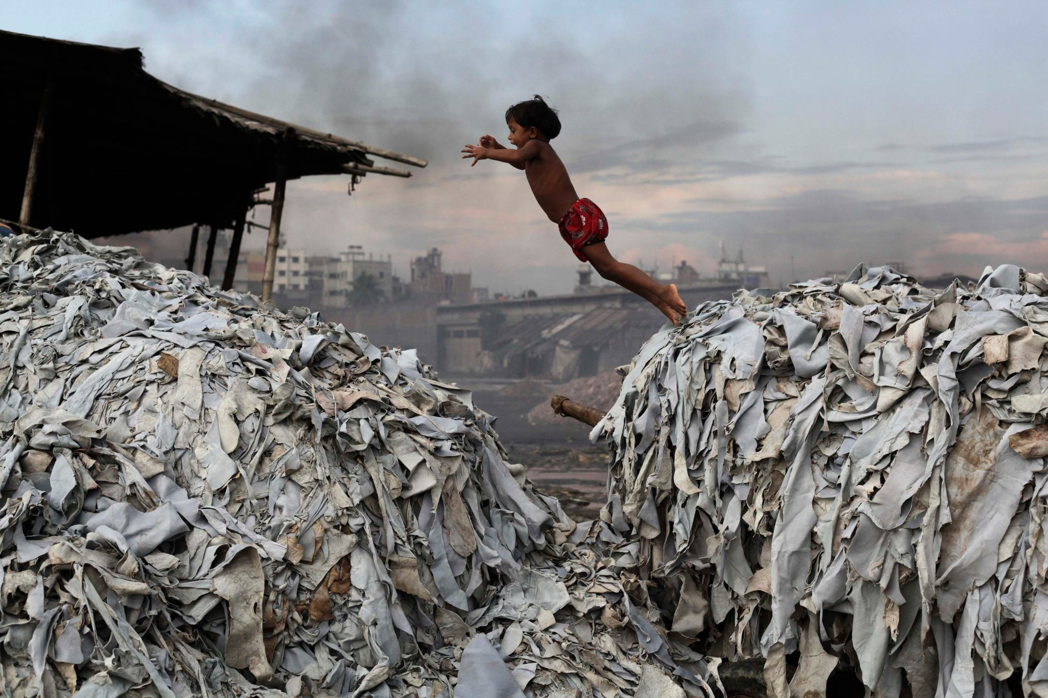

Slide 31
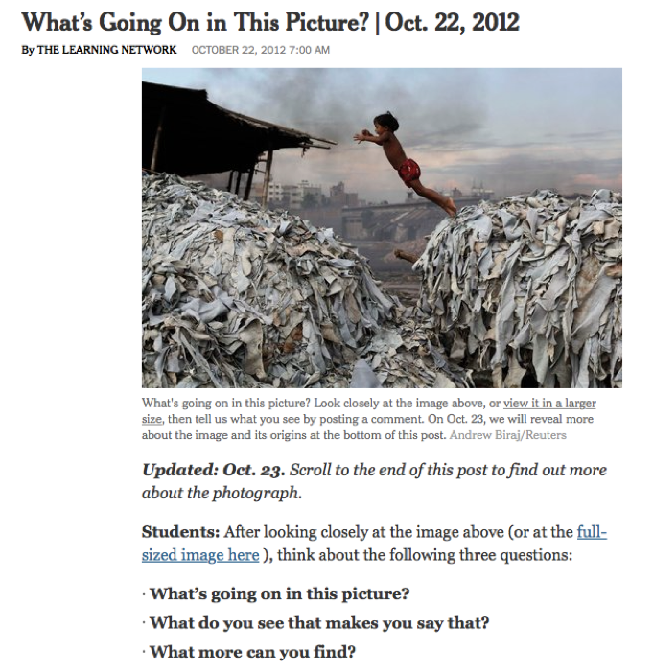

Slide 32
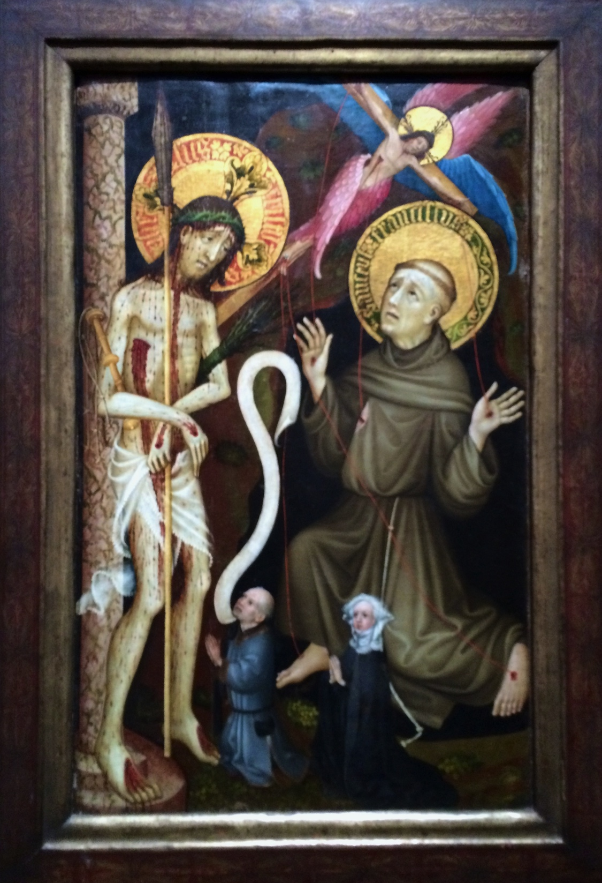

Slide 33
VTS Technik Ergebnisse Ausbildung
Die Moderationstechnik
Ein Moment der Ruhe
Beherrschen der 3 Kernfragen
Aufmerksam zuhören – auf Bildinhalte hinzeigen
Paraphrasieren – erneut auf Bildinhale hinzeigen
- verknüpfen von Meinungen
Sicherstellen, dass man die Beiträge richtig verstanden hat
Neutral bleiben und keine eigene Meinung vertreten
(kein Lob, kein Tadel)
Angelika Jung Institut für Visuelle Bildung www.visbild.com

Slide 34
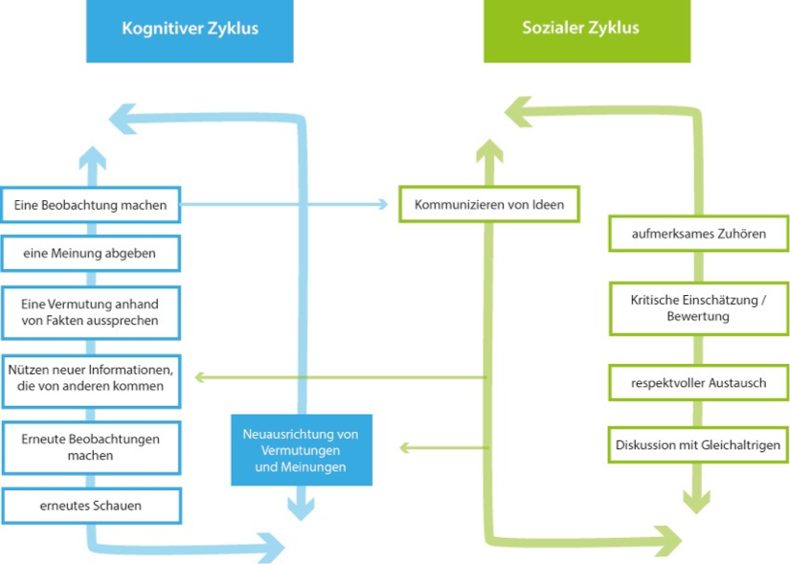
VTS Technik Ergebnisse Ausbildung
Angelika Jung Institut für Visuelle Bildung www.visbild.com

Slide 35
VTS Technik Ergebnisse Ausbildung
Kompetenzen auf der Metaebene
Sprachförderung (Wortschatz, Grammatik, komplexe Themen)
Soziale Kompetenz (Gesprächsregeln, zuhören, aufeinander beziehen
Wertschätzung der Gruppe )
Selbstbewusstsein, Selbstsicherheit, Selbstvertauen
4. Demokratisches Bewusstsein
Angelika Jung Institut für Visuelle Bildung www.visbild.com

Slide 36
VTS Technik Ergebnisse Ausbildung
Wie unterstützt VTS den Lehrer/die Lehrerin?
Voraussetzung: Beherrschen der VTS-Moderationstechnik
Konzentrierte Atmosphäre in der Lerngruppe
Aktive Teilnahme in der Lerngruppe
Disziplinierte Gesprächsführung
Hilfe zur Selbsthilfe – Förderung des individuellen Problemlösungspotential
Individuellpotential erkennen und fördern (der/die LehrerIn als PotentialförderIn)
Transkulturelle Plattform
Angelika Jung Institut für Visuelle Bildung www.visbild.com

Slide 37
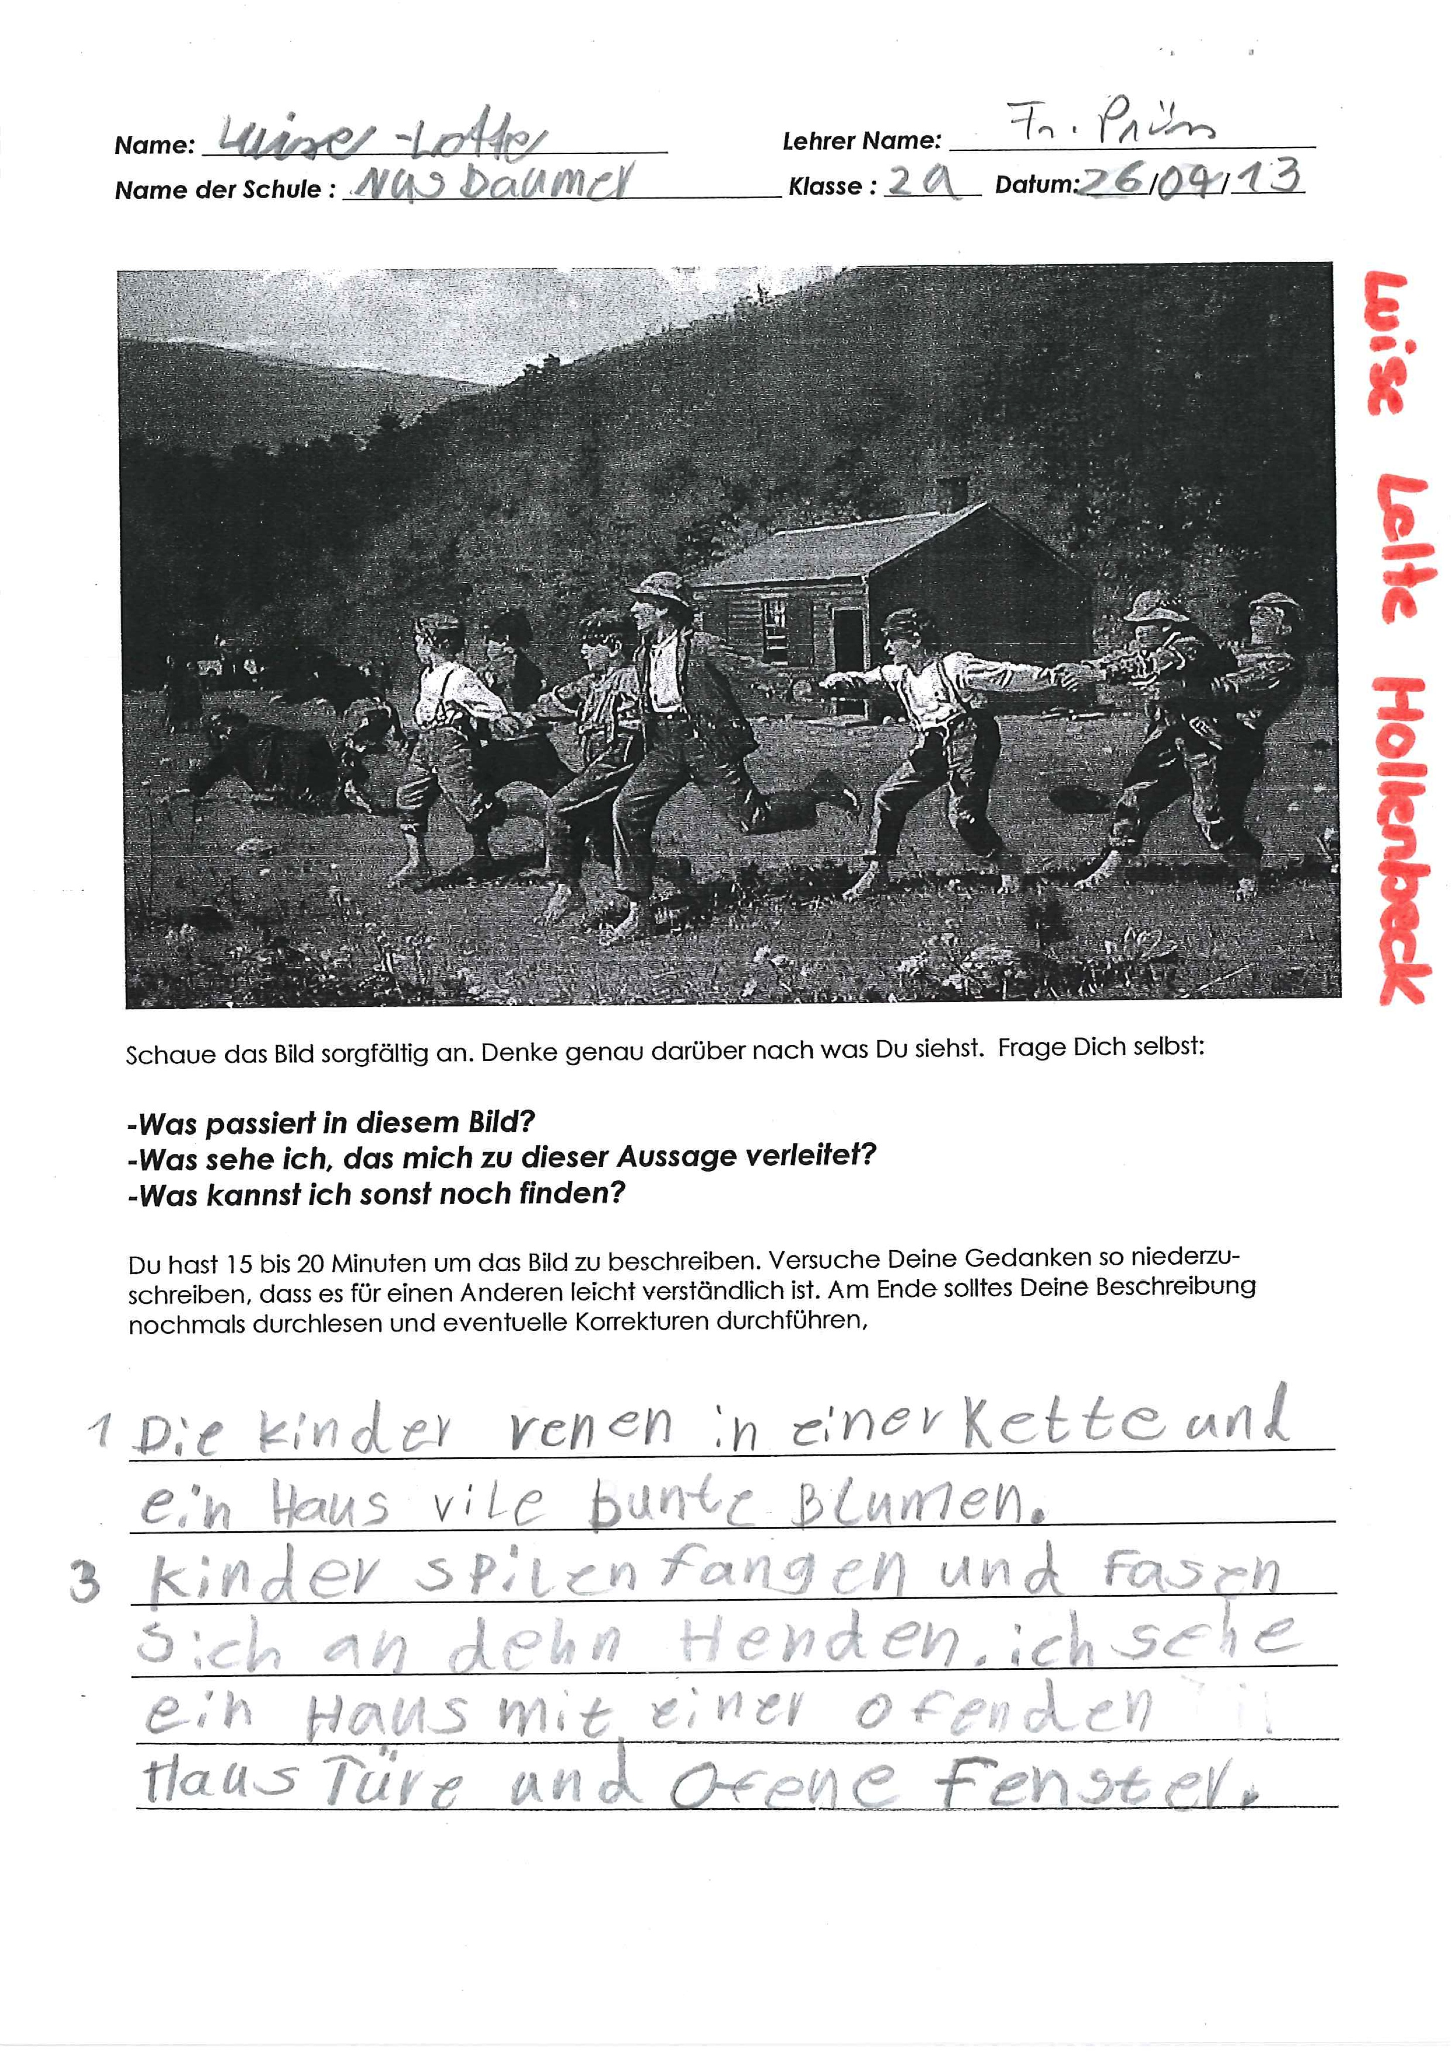

VTS Technik Ergebnisse Ausbildung
Evaluierung von VTS - Pretest
Angelika Jung Institut fürInstitut für Visuelle Bildung www.visbild.com

Slide 38
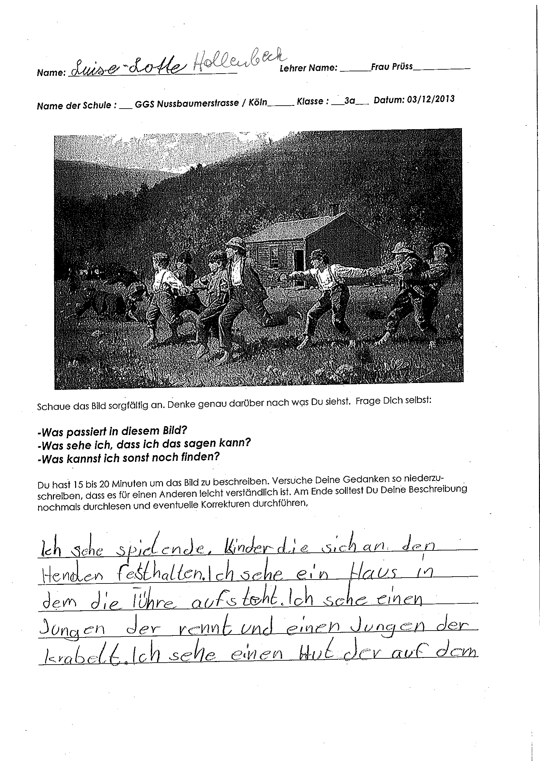
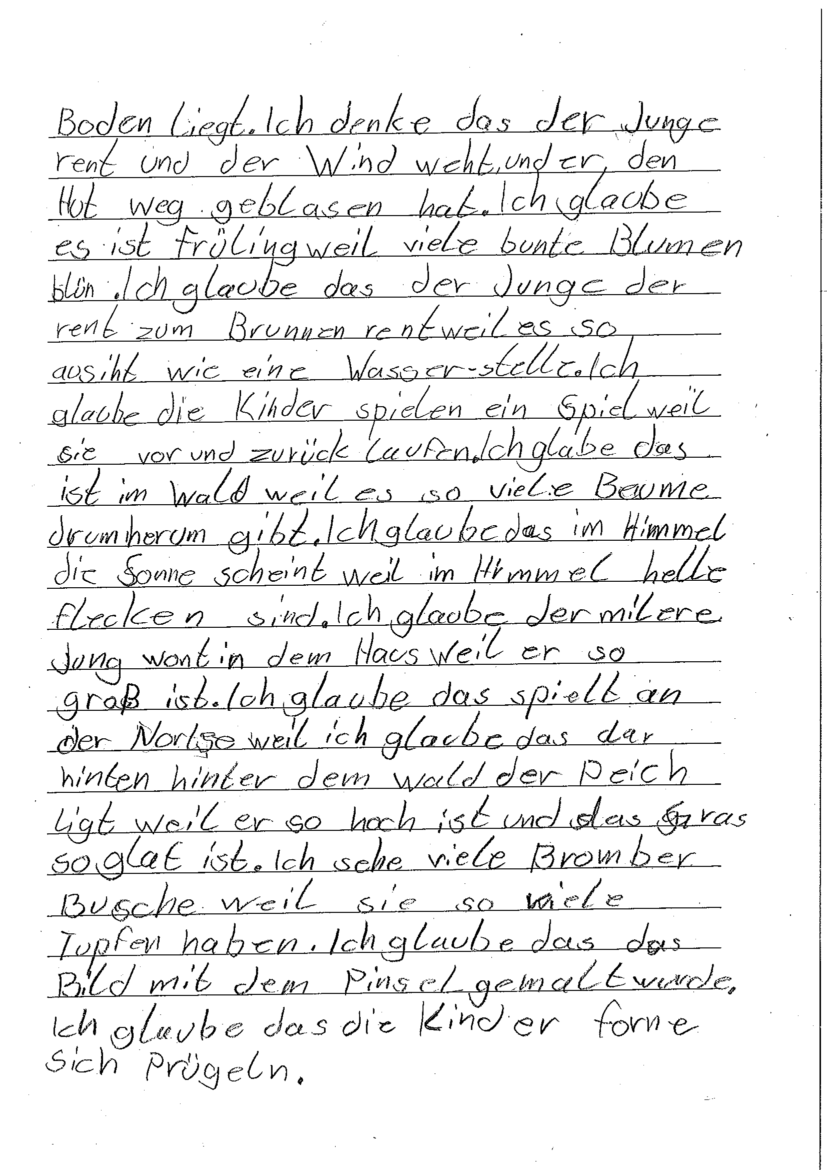
VTS Technik Ergebnisse Ausbildung
Evaluierung von VTS - Posttest
Angelika Jung Institut fürInstitut für Visuelle Bildung www.visbild.com

Slide 39
VTS Technik Ergebnisse Ausbildung
VTS-Ausbildung (2 Jahre)
Jahr 1
Erlernen der Moderationstechnik mit gezielter Aufgabenstellung:
- Sprachförderung
- soziale Kompetenz
- Toleranz und Wertschätzung
- Selbtbewusstsein
Jahr 2
Erkennen von Denkstrukturen / Förderung von Potentialen
Angelika Jung Institut fürInstitut für Visuelle Bildung www.visbild.com

Slide 40
VTS Technik Ergebnisse Ausbildung
VTS-Ausbildung (2 Jahre - 8 Module)
Jahr 1 - Erlernen der Moderationstechnik / Teamtraining
- 1 1/2 tägigen VTS-Basis Workshop
- Nach dem Workshop sofortiger Beginn im Unterricht (Materila steht zur Verfügung)
- Schreibproben um den Fortschritt im Denken der Schüler
zu dokumentieren
- Im Laufe des Schuljahres werden neun VTS- Unterrichts-
stunden im Abstand von 2 bis 3 Wochen durchführen und reflektiert Wenn möglich wird eine 10. Stunde in einem örtlichen Museum moderiert.
- Supervision, Coaching und Erfahrungsaustausch finden auf On-line-
Plattform statt.
Angelika Jung Institut fürInstitut für Visuelle Bildung www.visbild.com

Slide 41
VTS Technik Ergebnisse Ausbildung
Instiut für Visuelle Bildung
Angelika Jung
www.visbild.com
angelika.jung@visbild.com
Angelika Jung Institut fürInstitut für Visuelle Bildung www.visbild.com

